Slide 1

T&G: 15110128-NGUYỄN DUY THIÊN
15110123-LÊ HOÀNG GIANG

Slide 2

Công nghệ sử dụng
MERN
Sử dụng công nghệ MERN (MongoDB, Express, React, Nodejs):
MongoDB quản trị cơ sở dữ liệu.
Express là một framework cho Nodejs.
React là thư viện JavaScript để xây dựng giao diện người dung.
Node.js hệ thống phần mềm.

Slide 3
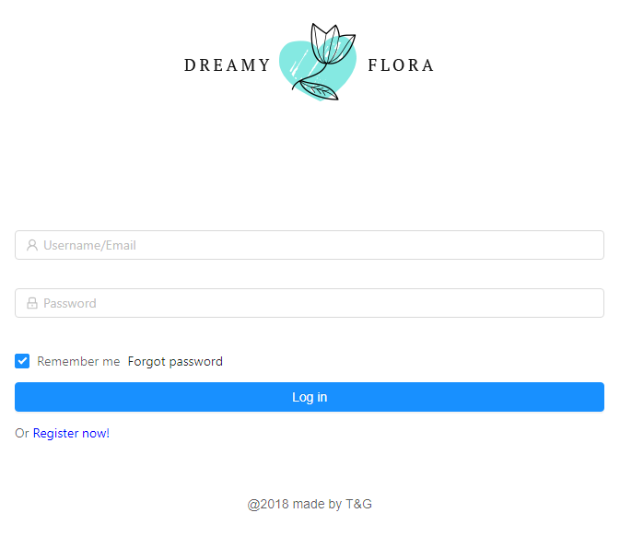
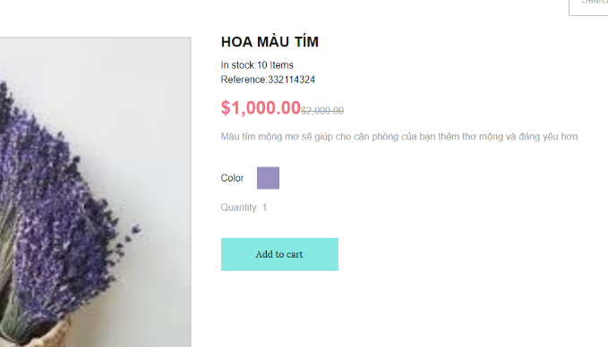
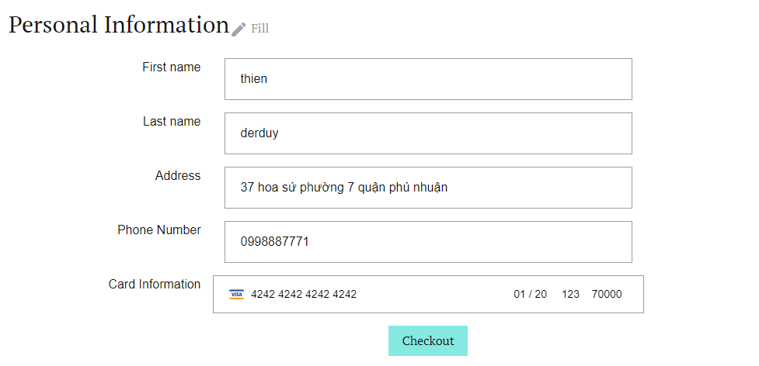
Các tính năng
Functions
Đăng nhập / Đăng ký
Add to cart
Checkout Offline/Online
Entrepreneurial activities differ substantially depending on the type of
Entrepreneurial activities differ substantially depending on the type of
Entrepreneurial activities differ substantially depending on the type of

Slide 4
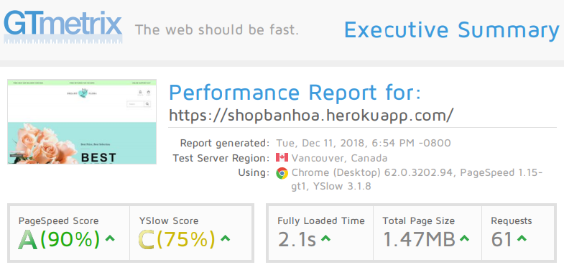
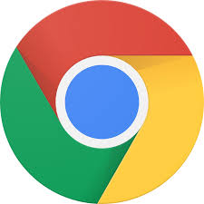



Performance
Hiệu suất
Ứng dụng có thể chạy trên các trình duyệt sau: Chorme, Mozilafirefox, Safari.
Hệ thống có khả năng đáp ứng tối thiểu 100 người cùng một lúc, tốc độ load màng hình tối đa 15s

Slide 5
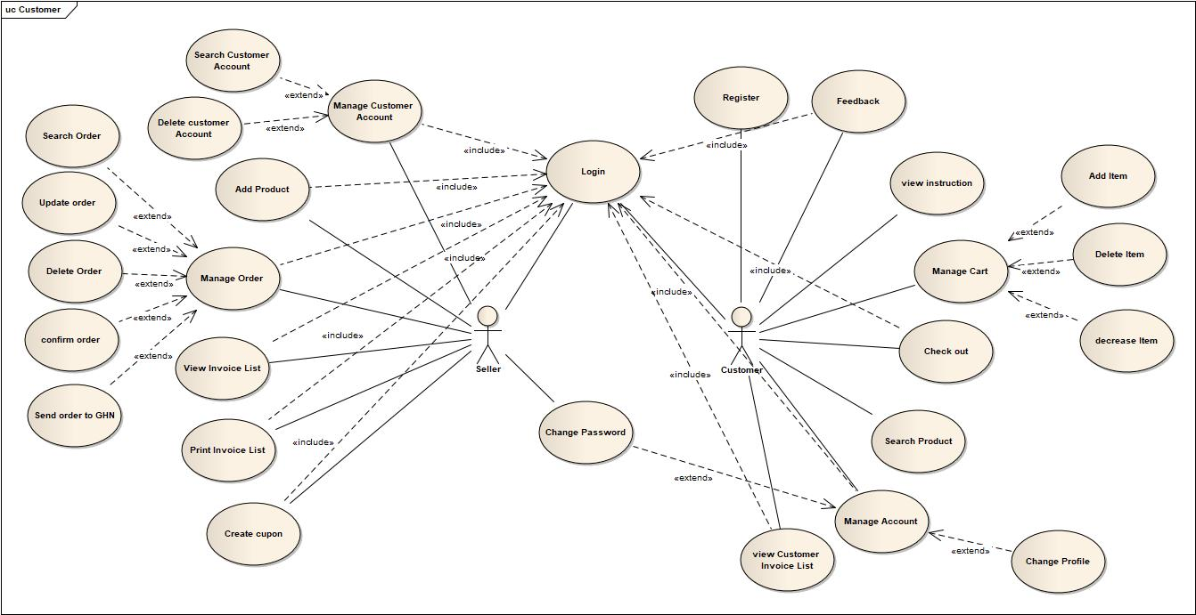
Usecase

Slide 6
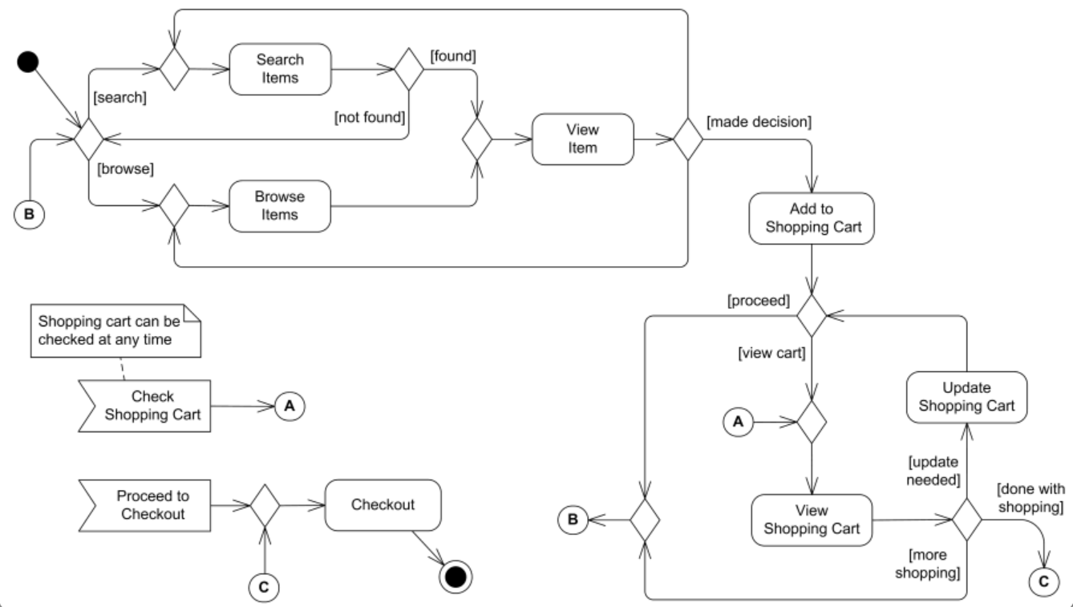
Activity diagram

Slide 7
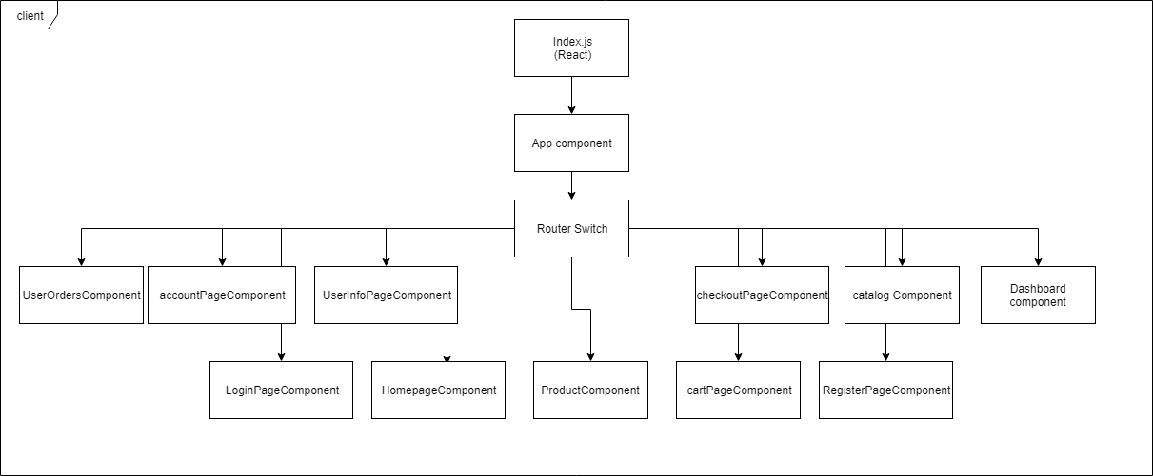
Client

Slide 8
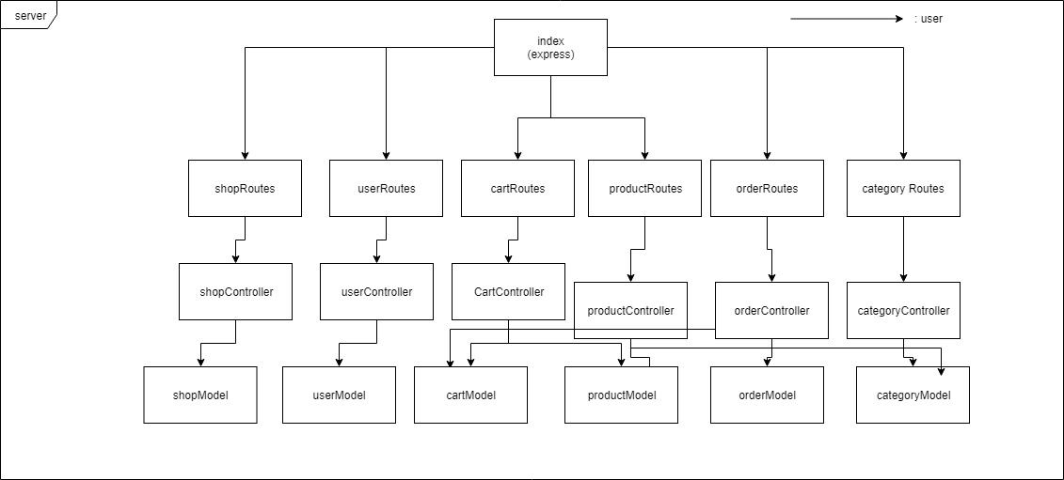
Server

Slide 9
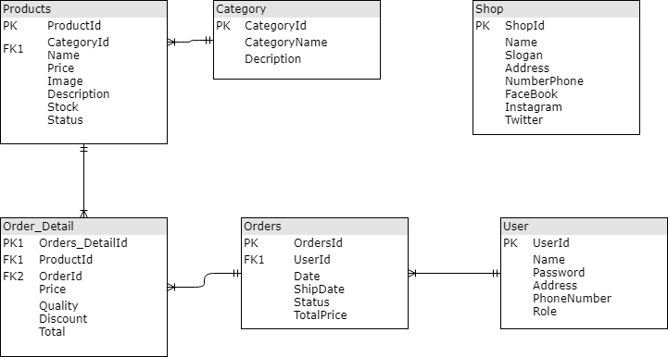
Thiết kế dữ liệu

Slide 10

Demo
https://shopbanhoa.herokuapp.com/

Slide 11
Những khó khăn
Chưa có kinh nghiệm
Thời gian ngắn
Thiếu kiến thức
Chưa từng làm về đề tài nên chưa đáp ứng nhu cầu thực tế.
Thời gian làm sản phẩm thực tế trong 2 tháng.
Tiếng anh cũng là một khó khăn khi đọc docs.
Thời gian chủ yếu là học hỏi trên mạng.

Slide 12
Thank You

